Slide 1
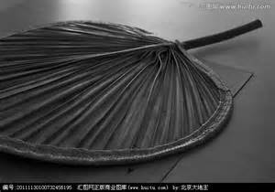
蒲扇

Slide 2
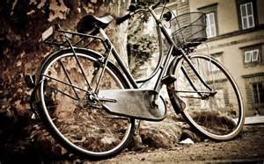
自行车

Slide 3

钟

Slide 4

绳子

Slide 5

打字机

Slide 6

地图

Slide 7

书信

Slide 8
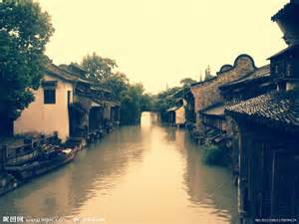
古镇

Slide 9

小桥

Slide 10

纸

Slide 11
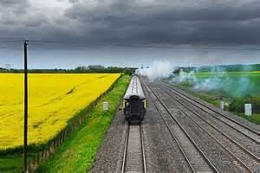
蒸汽火车

